Slide 2
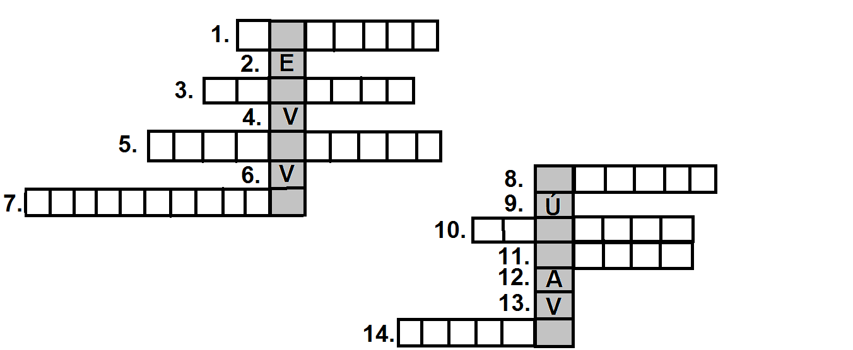

Slide 3
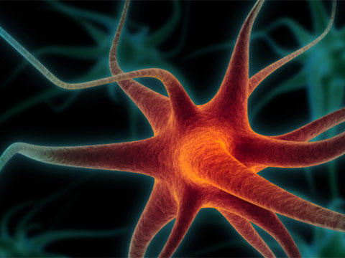
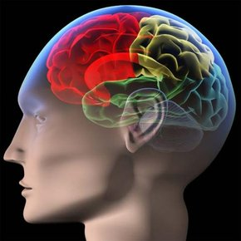
NERVOVÁ SÚSTAVA
https://www.youtube.com/watch?v=KHboWX_Aq_g

Slide 4
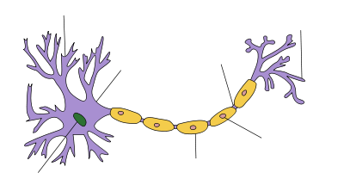
= regulačná sústava
= funkcia
= nerv. Bunky = NEURÓNY
Majú schopnosť deliť sa???

Slide 5
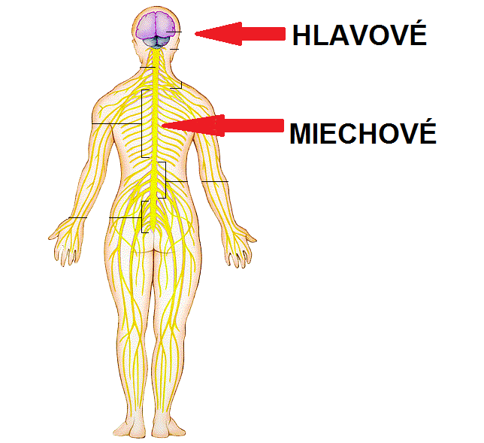
nervy
MOZGOVÉ
ÚTROBNÉ

Slide 6
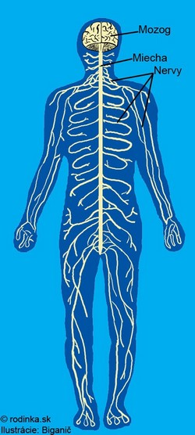
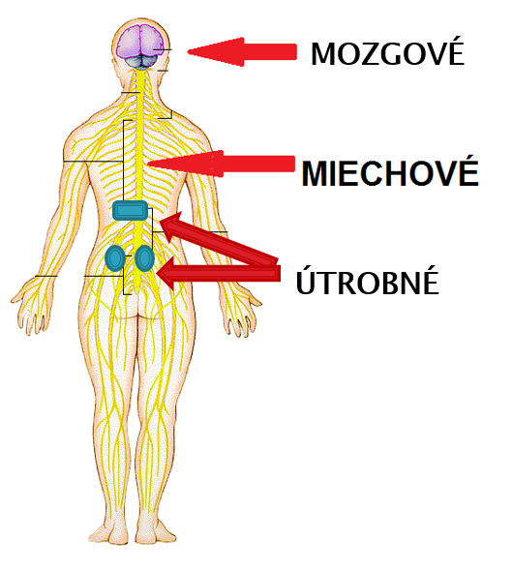
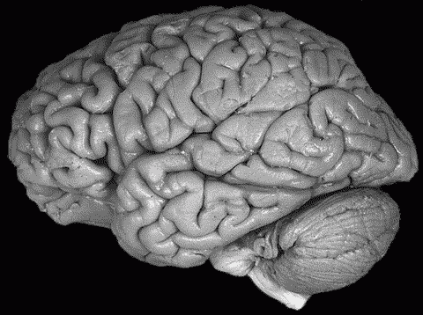
DELENIE NS:
ÚNS – MOZOG + MIECHA
OBVOD.NS – nervy

Slide 7
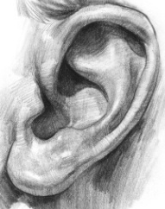
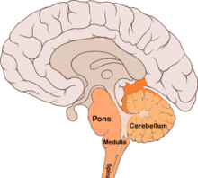

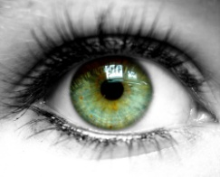

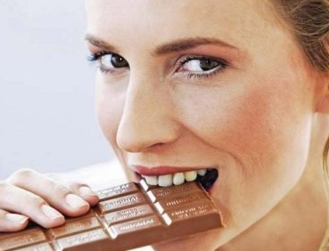
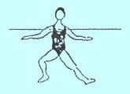


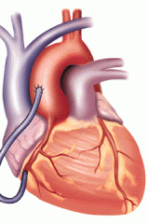


MOZOG:
Predný mozog
medzimozog
Stredný mozog
Predĺžená miecha
mozoček

Slide 8
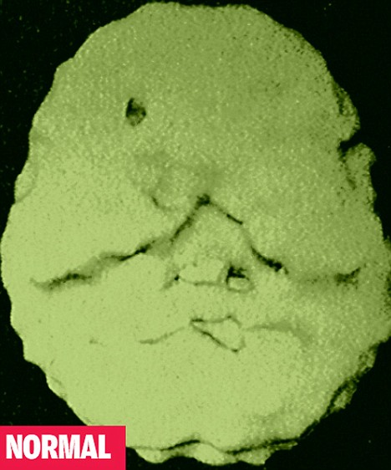
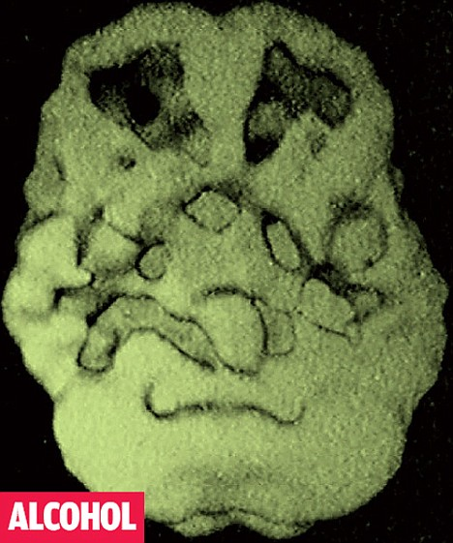
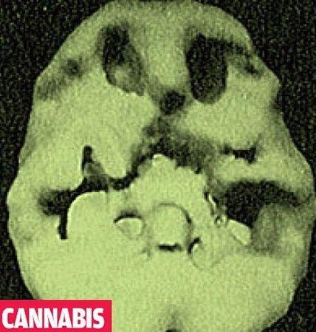
POŠKODENIA MOZGU:

Slide 9
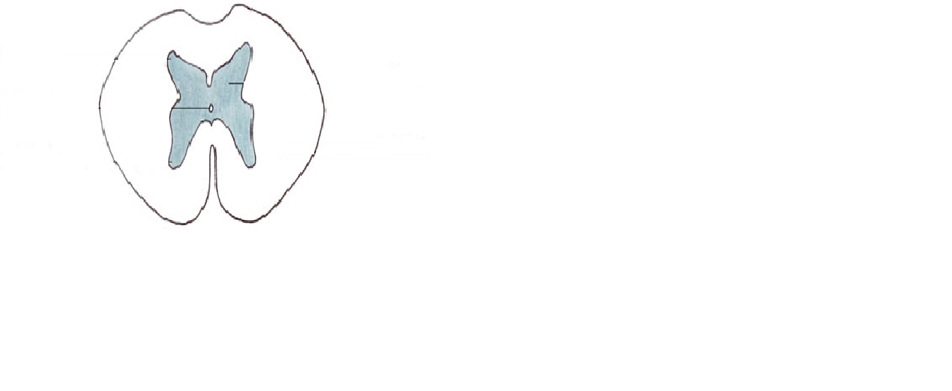
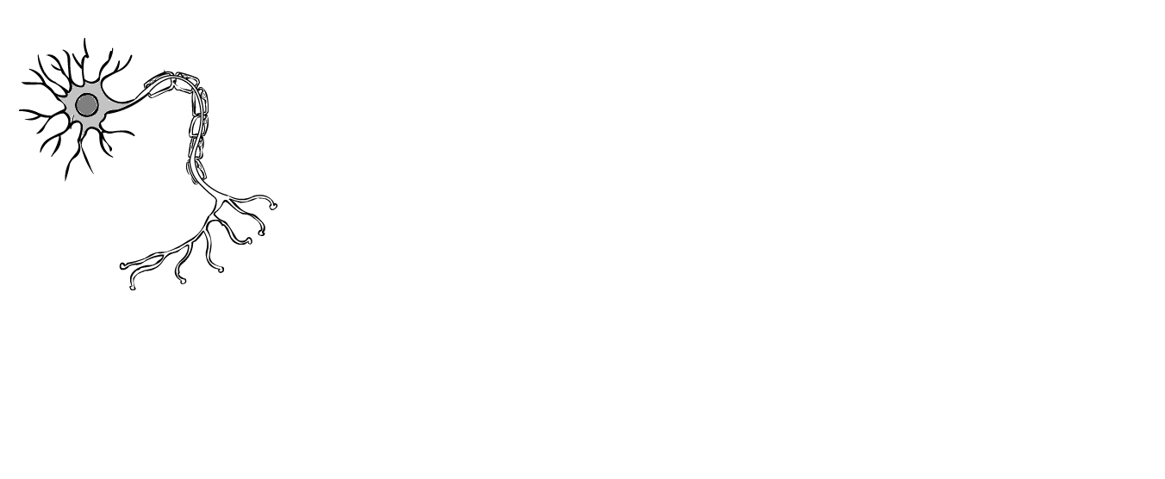
MIECHA
Sivá hmota = z tiel nerv. buniek
Biela hmota = z výbežkov nerv. buniek

Slide 10

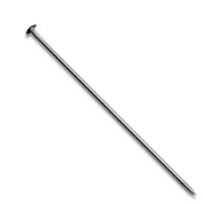
REFLEX a REFLEXNÝ OBLÚK
Dostredivý
nerv
Odstredivý
nerv
ÚNS
(MOZOG, MIECHA)
Výkonný orgán
(sval)
podnet

Slide 11
Pracovný list:

Slide 12
Ďakujem Vám za pozornosť ☺

